Slide 1
Средства отладки систем на кристалле.
Способы отладки аппаратуры и программного
обеспечения систем на кристалле
в XPS + Software Development Kit (SDK):
моделирование, отладка ПО, комплексная отладка.
Отладку наиболее удобно выполнять на:
отладочной плате.

Slide 2
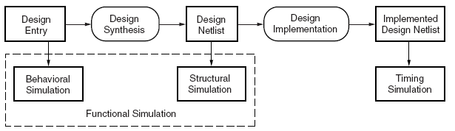
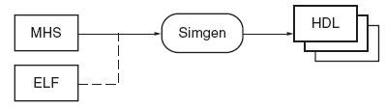
Моделирование процессорных ядер
Средства моделирования: ISIM, ModelSim, NCSim

Slide 3
Моделируемая программа (пример)
int main (void) {
int i, v;
XGpio_mSetDataDirection(0x40000000,1,0);
i=0;
A:i=i+1;
v=i+2;
XGpio_mSetDataReg(0x40000000, 1, v);
goto A;
}
XGpio_mSetDataReg(0x40000000, 1, v); - вывод v в УВВ
с адресом 40000000h

Slide 4
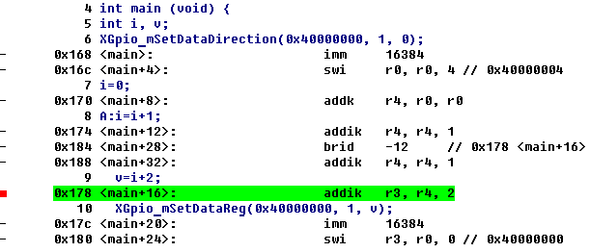
Программа с ассемблером (оптимизация включена)
Команды ассемблера расположены не в порядке возрастания адресов.
Оператор 11 goto A ; исключен отладчиком.
Команды ассемблера brid –12 и addik r4, r4, 1 перенесены вверх отладчиком.
Адреса команд в цикле : с 0x178 по 0x188

Slide 5
Программа в порядке возрастания адресов
6 XGpio_mSetDataDirection(0x40000000, 1, 0);
0x168 <main>: imm 16384 //0x40000004
0x16c <main+4>: swi r0,r0,4 //0x40000004
7 i=0;
0x170 <main+8>: addk r4, r0, r0
8 A: i=i+1;
0x174 <main+12>: addik r4, r4, 1
9 v=i+2;
0x178 <main+16>: addik r3, r4, 2
10 XGpio_mSetDataReg(0x40000000, 1, v);
0x17c <main+20>: imm 16384 //0x4000
0x180 <main+24>: swi r3,r0,0 //0x40000000
11 goto A; // brid – c задержкой исполнения
0x184 <main+28>: brid –12 //0x178
0x188 <main+32>: addik r4, r4, 1
Увеличение r4 первый раз происходит в команде 0х174, а затем
в команде 0х188, которая «привязана» к команде 0х184 (brid –12)

Slide 6
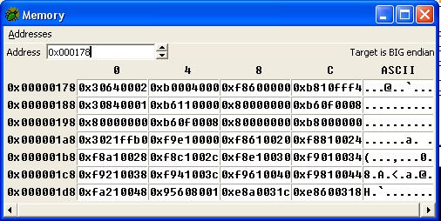
Область памяти с программой
6 XGpio_mSetDataDirection(0x40000000,1,0);
0x168 <main>: imm 16384 //0x40000004
0x16c <main+4>:swi r0,r0,4 //0x40000004
7 i=0;
0x170 <main+8>:addk r4, r0, r0
8 A: i=i+1;
0x174 <main+12>:addik r4, r4, 1
9 v=i+2;
0x178 <main+16>:addik r3, r4, 2
10 XGpio_mSetDataReg(0x40000000, 1, v);\
0x17c <main+20>: imm 16384
0x180 <main+24>: swi r3,r0,0//0x40000000
11 goto A;
0x184 <main+28>: brid –12 //0x178
0x188 <main+32>: addik r4, r4, 1

Slide 7
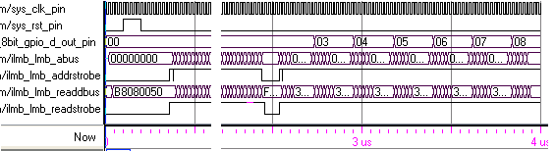
Результаты моделирования
Второй сигнал сверху – сброс. Третий сигнал сверху – выход системы.
6 XGpio_mSetDataDirection(0x40000000,1,0);
0x168 <main>: imm 16384 //0x40000004
0x16c <main+4>:swi r0,r0,4 //0x40000004
7 i=0;
0x170 <main+8>:addk r4, r0, r0
8 A: i=i+1;
0x174 <main+12>:addik r4, r4, 1
9 v=i+2;
0x178 <main+16>:addik r3, r4, 2
10 XGpio_mSetDataReg(0x40000000, 1, v);\
0x17c <main+20>: imm 16384
0x180 <main+24>: swi r3,r0,0//0x40000000
11 goto A;
0x184 <main+28>: brid –12 //0x178
0x188 <main+32>: addik r4, r4, 1

Slide 8
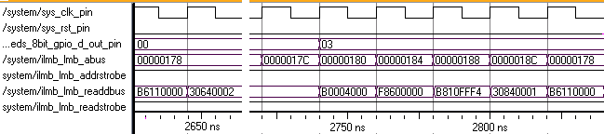
Начало работы программы пользователя
Третий сигнал сверху – выход системы, четвертый сигнал сверху – программный счетчик, второй сигнал снизу – код команды,.
6 XGpio_mSetDataDirection(0x40000000,1,0);
0x168 <main>: imm 16384 //0x40000004
0x16c <main+4>:swi r0,r0,4 //0x40000004
7 i=0;
0x170 <main+8>:addk r4, r0, r0
8 A: i=i+1;
0x174 <main+12>:addik r4, r4, 1
9 v=i+2;
0x178 <main+16>:addik r3, r4, 2
10 XGpio_mSetDataReg(0x40000000, 1, v);\
0x17c <main+20>: imm 16384
0x180 <main+24>: swi r3,r0,0//0x40000000
11 goto A;
0x184 <main+28>: brid –12 //0x178
0x188 <main+32>: addik r4, r4, 1
178-30640002 17c-b0004000 180-f860. 184-b810fff4 188-30840001

Slide 9
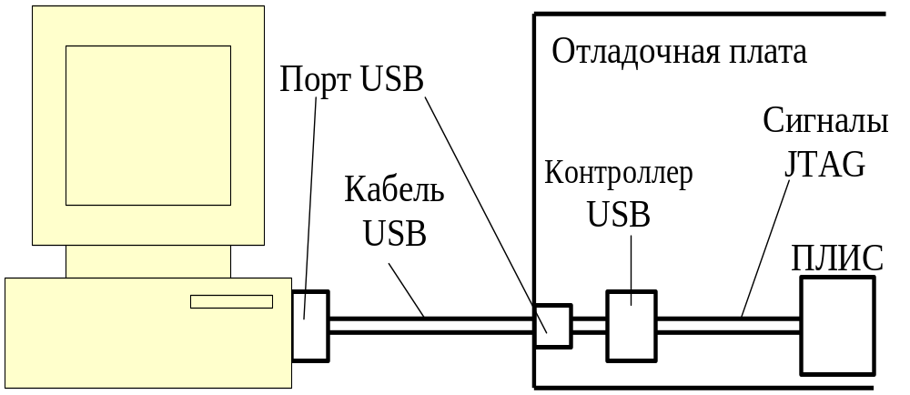
Отладка ПО. Схема отладки
Процессор отлаживаемой системы находится внутри ПЛИС. Управление процессом отладки производится с помощью компьютера, команды из компьютера в ПЛИС передаются по интерфейсу JTAG. Результаты отладки отображаются на дисплее.

Slide 10
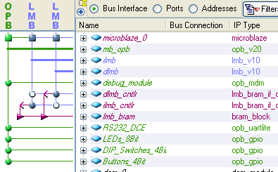
Состав системы

Slide 11
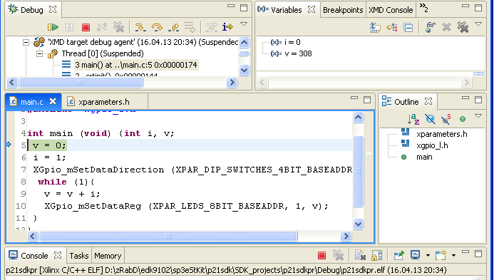
Окно отладки
Процессор отлаживаемой системы находится внутри ПЛИС. Управление производится из компьютера по интерфейсу JTAG.

Slide 12
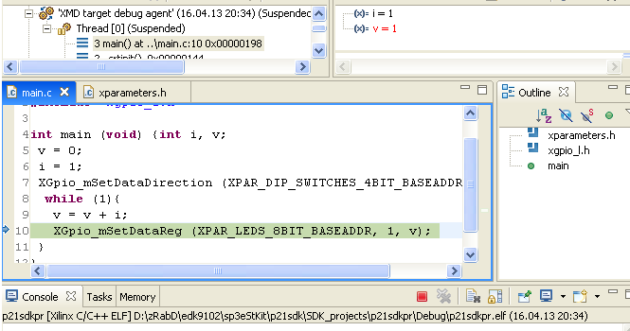
Окно отладки (первый цикл)
На первом щаге v=1.

Slide 13
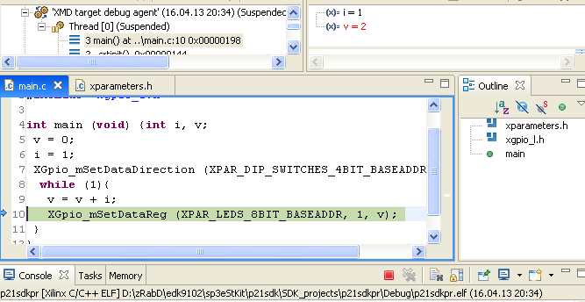
Окно отладки (второй цикл)
На втором щаге v=2. На светодиодах отображается предыдущее значение.

Slide 14
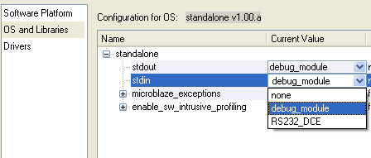
Установка stdin и stdout
Задание устройств, которые предполагается использовать для xil_printf

Slide 15
Применение xil_printf
#include "xparameters.h"
#include "xgpio_l.h"
int main (void) {int i, v;
v = 0;
i = 1;
XGpio_mSetDataDirection(XPAR_DIP_SWITC…_BASEADDR,1,0);
while (1){
v = v + i;
XGpio_mSetDataReg (XPAR_LEDS_8BIT_BASEADDR, 1, v);
xil_printf("\r\n v=%d ",v);
}
}

Slide 16
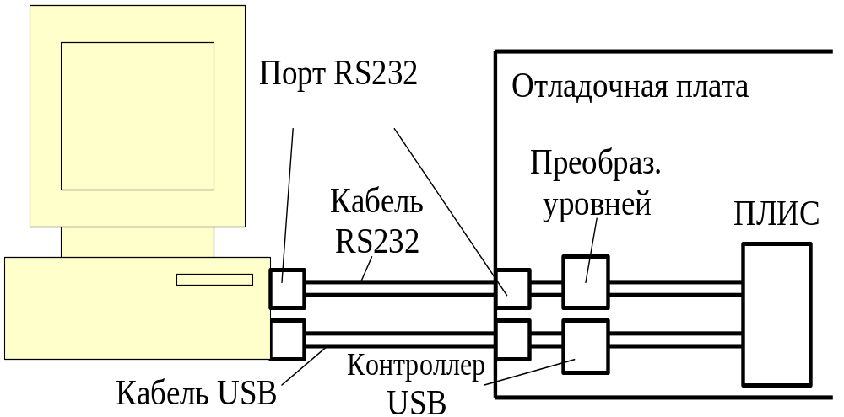
Применение RS-232
Передача в компьютер результатов работы xil_printf по интерфейсу RS-232

Slide 17
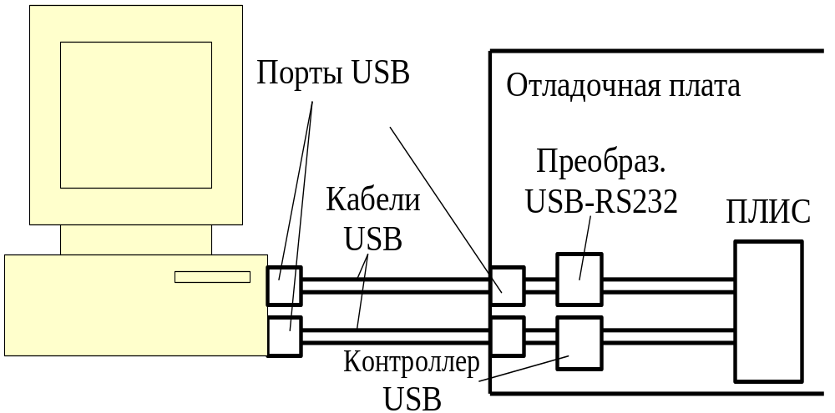
Применение RS-232 (вар.2)
Передача в компьютер результатов работы xil_printf по виртуальному интерфейсу RS-232

Slide 18
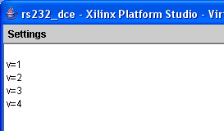
Результаты работы xil_printf
Отображение работы xil_printf на экране дисплея

Slide 19
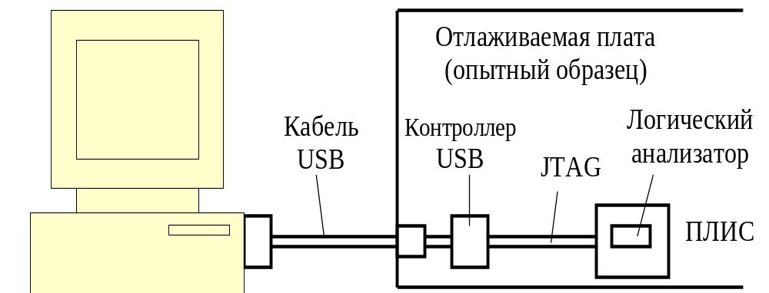
Комплексная отладка
При комплексной отладке может использоваться логический анализатор. Процессор отлаживаемой системы находится в ПЛИС. Управление логическим анализатором производится из компьютера, команды из компьютера в ПЛИС передаются по интерфейсу JTAG. Результаты отладки отображаются на дисплее.

Slide 20
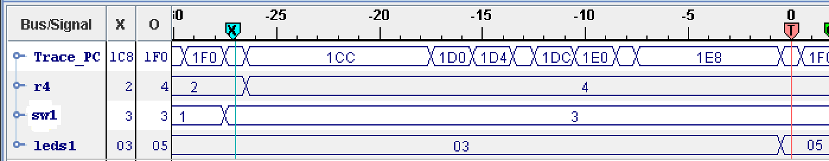
Применение логического анализатора
При комплексной отладке может использоваться логический анализатор. Результаты отладки отображаются на дисплее.
Trace_PC – содержимое программного счетчика
sw1, r4 – узлы входной цепи отлаживаемой системы
leds1 – результат работы системы

Slide 21
The End

